Slide 1
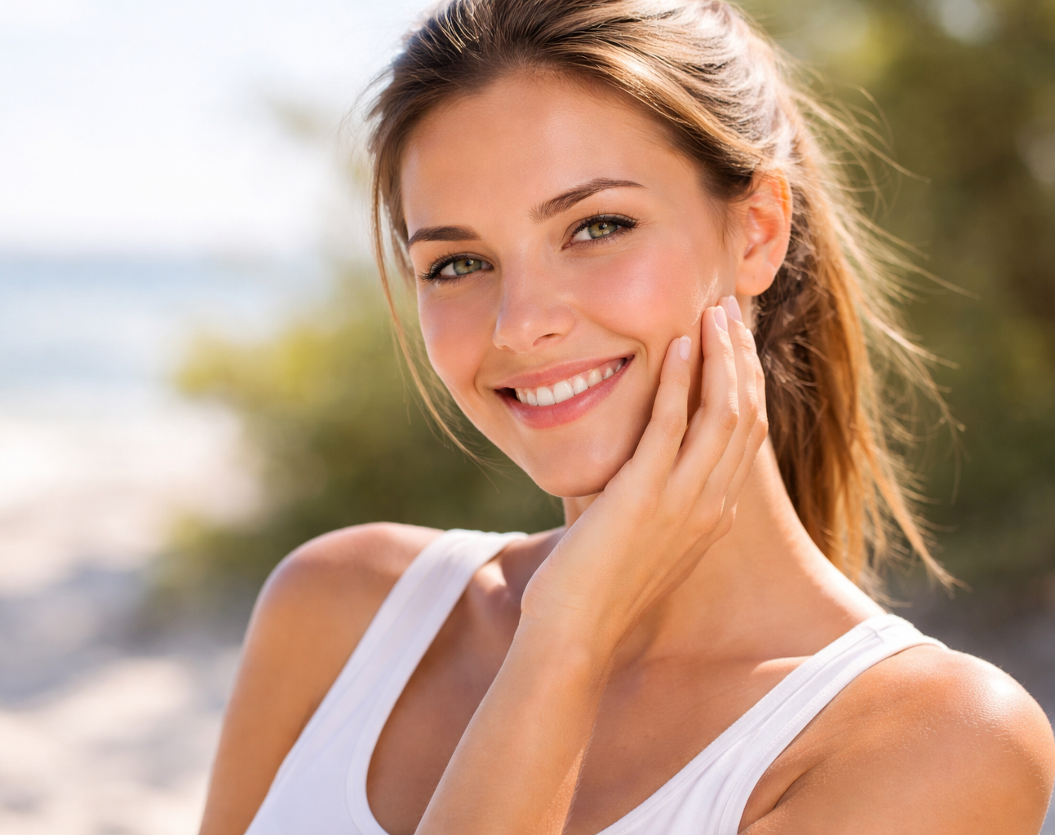
Hautschutz

Slide 2
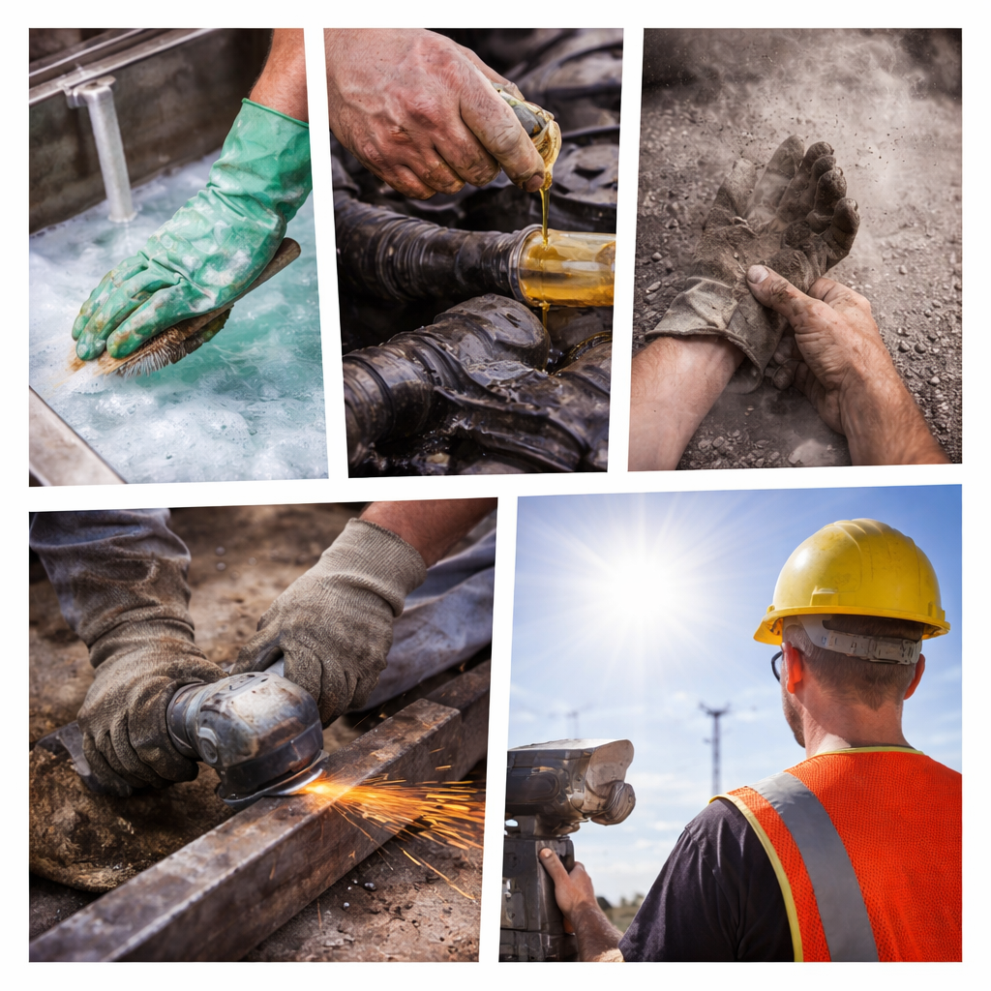
Hautschutz: Warum das Thema wichtig ist
  Haut ist täglich Belastungen ausgesetzt
  Schäden entstehen oft schleichend und
  leiben lange unbemerkt
  Viele unterschätzen das Risiko, weil nichts sofort „passiert“
  Folgen reichen von trockener Haut bis zu chronischen Erkrankungen
  Betrifft nahezu alle Tätigkeiten im Betrieb

Slide 3

Die Haut als Schutzbarriere
  Schützt vor Chemikalien, Keimen und mechanischen Einwirkungen
  Reguliert Feuchtigkeit und Temperatur
  Bereits kleine Schäden schwächen die Schutzfunktion deutlich

Slide 4
Typische Hautbelastungen im Arbeitsalltag
  Feuchtarbeit (häufiges Waschen, langes Tragen von Handschuhen)
  Kontakt mit Reinigern, Ölen oder anderen Stoffen
  Staub, Schmutz und feine Partikel
  Reibung, Druck, mechanische Beanspruchung
  UV-Strahlung (Sonne und technische Quellen wie Schweißen)
  Kombination mehrerer Belastungen ist besonders kritisch

Slide 5
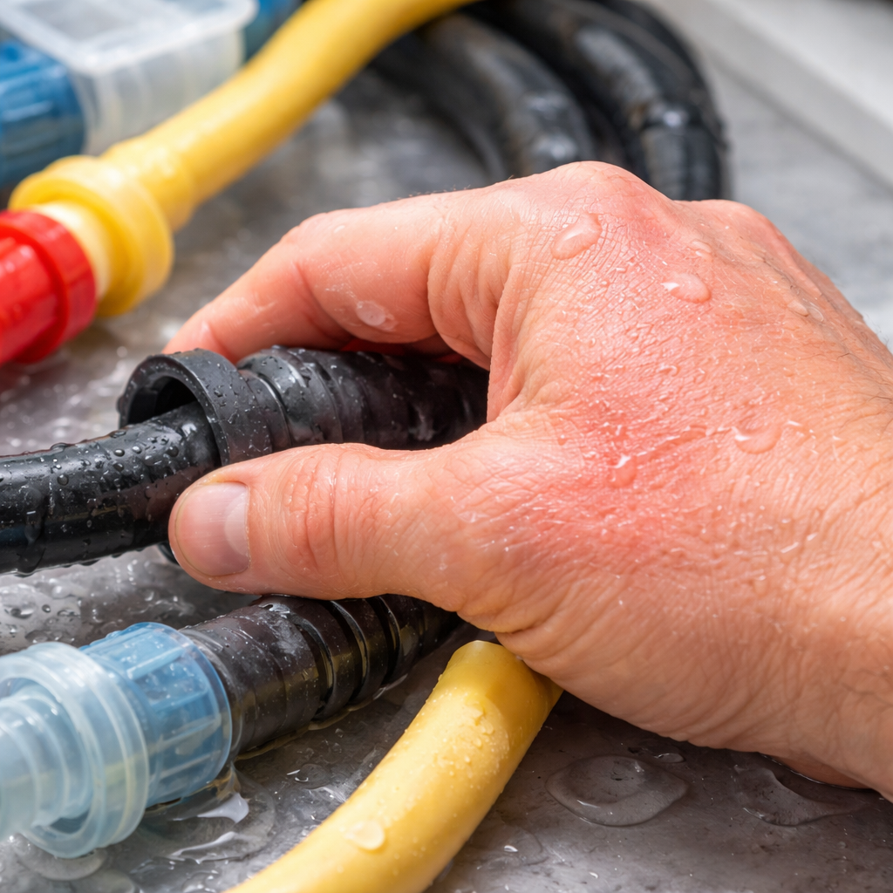
Unsichtbare Gefährdungen
  Viele Hautbelastungen sind weder sichtbar noch spürbar
  Gewöhnung führt zu Fehleinschätzung
  Schäden entstehen oft verzögert

Slide 6
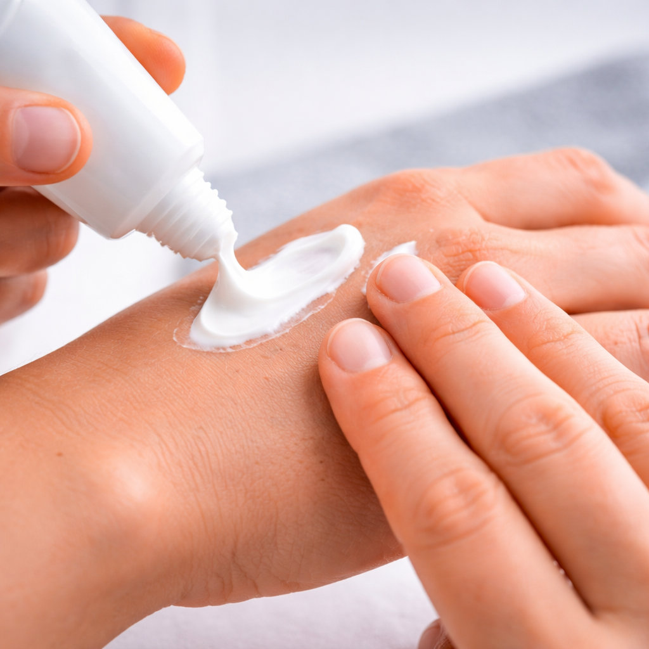
Hautschutzcreme: Realität
  unterstützt die Haut
  Erleichtert später die Reinigung
  Kein vollständiger Schutz
  Ersetzt keine Handschuhe
  Wirkt nur bei richtiger Anwendung

Slide 7
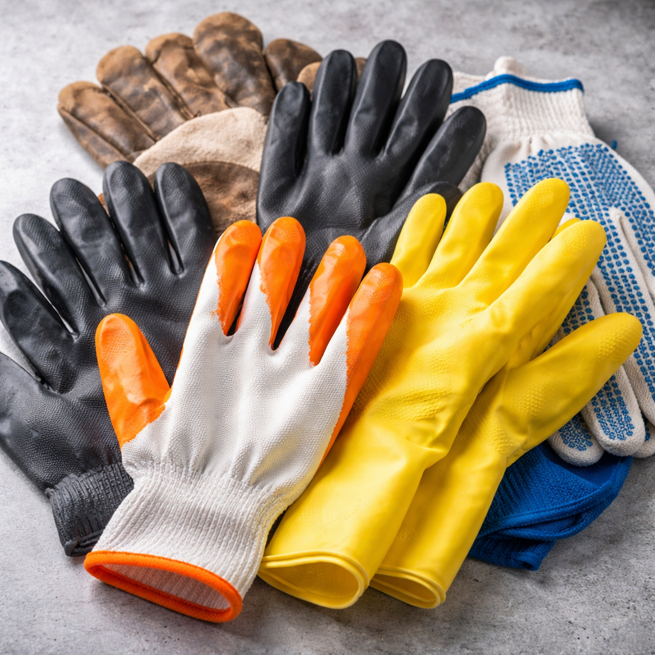
Handschuhe richtig einsetzen
  Schützen vor direkten Einwirkungen
  Müssen zur Tätigkeit passen
  Zu lange Tragezeiten vermeiden
  Feuchtigkeit unter dem Handschuh beachten

Slide 8
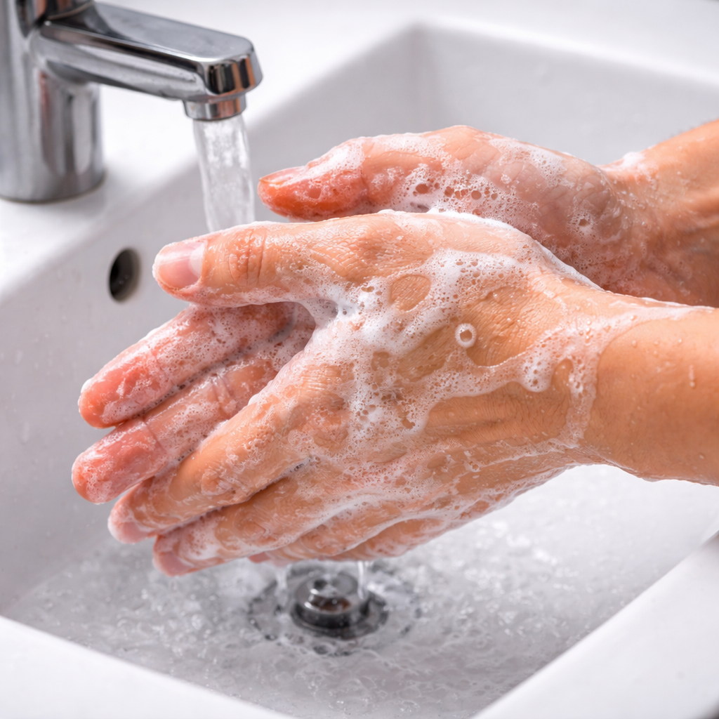
Reinigung der Haut
  Gründlich, aber nicht übertrieben
  Auch schwer erreichbare Stellen beachten
  Zu heißes Wasser vermeiden
  Hautschonende Mittel verwenden

Slide 9
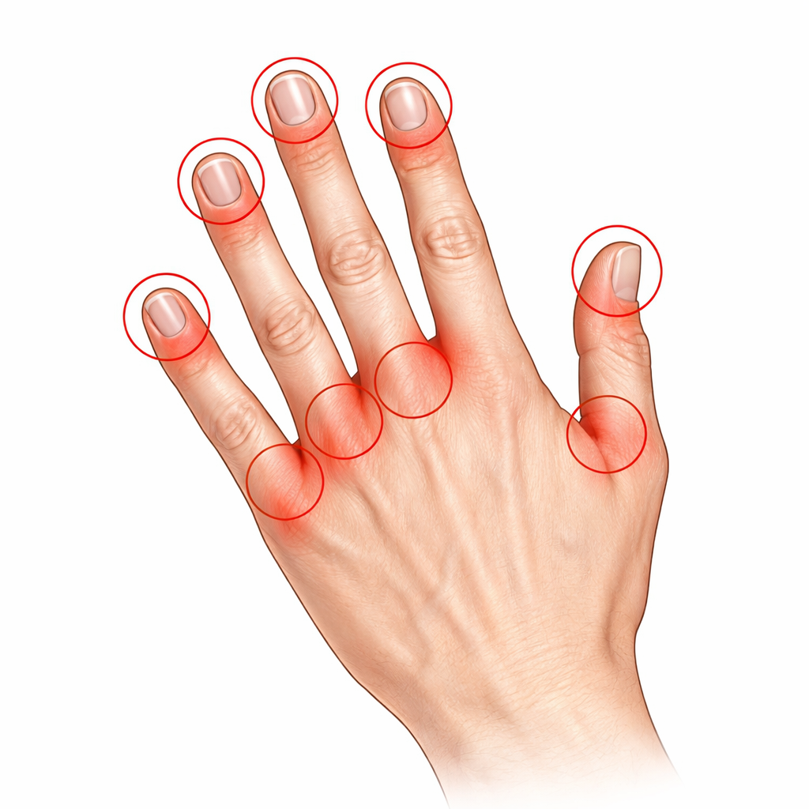
Typische Schwachstellen beim Händewaschen
  Zwischen den Fingern bleibt oft Schmutz
  Daumen werden häufig vergessen
  Nägel werden nicht ausreichend gereinigt

Slide 10
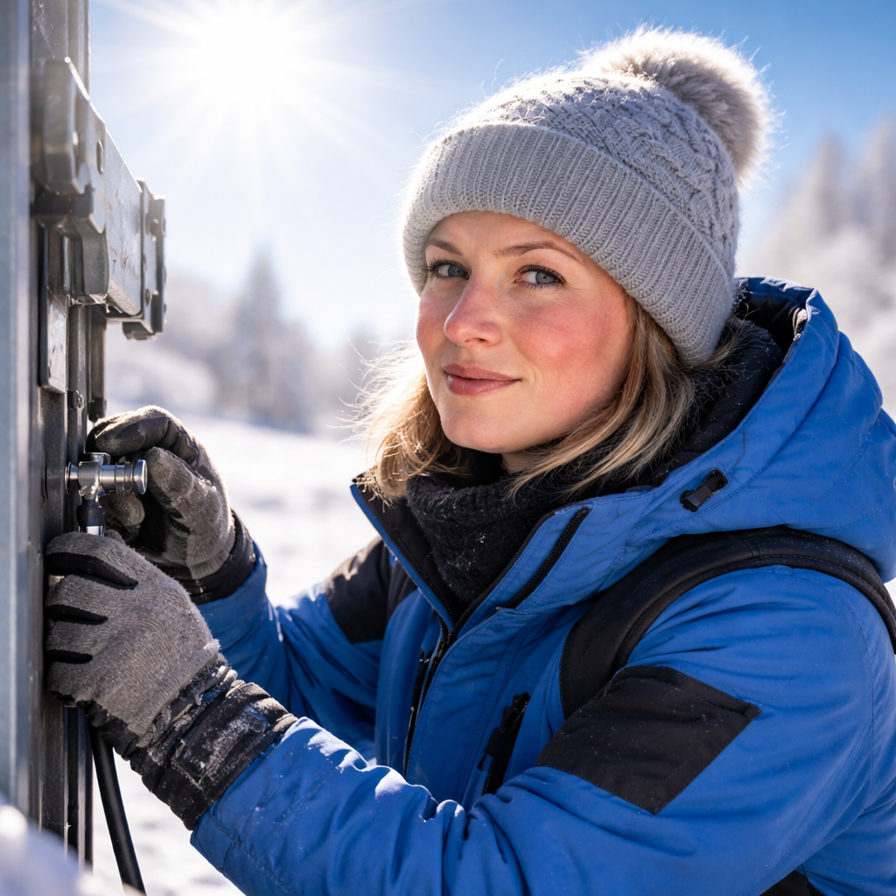
UV-belastung durch Sonneneinstrahlung
  Auch bei Wolken wirksam
  Kaltes Wetter bedeutet nicht „ungefährlich“
  Wirkung oft erst Stunden später sicht- und spürbar
  Wiederholte Belastungen summieren sich

Slide 11
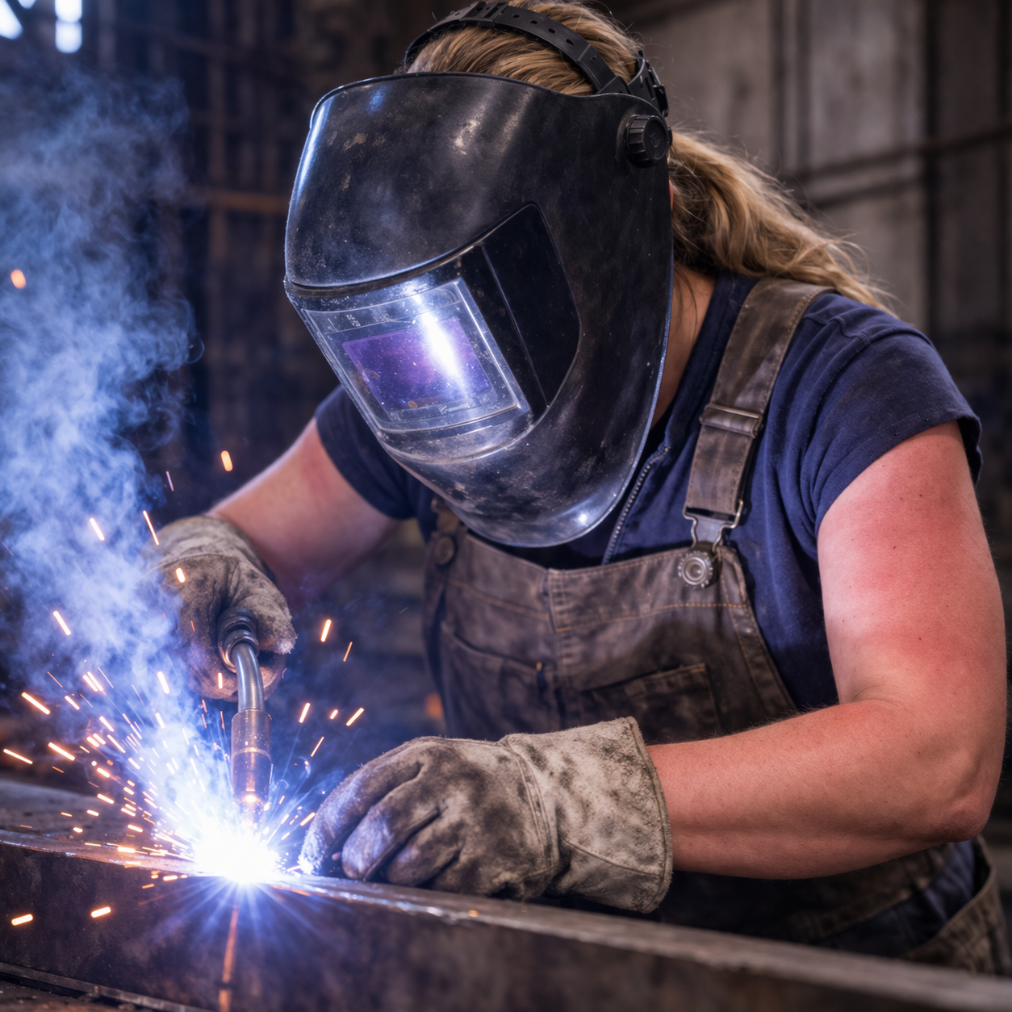
UV-Strahlung auch ohne Sonne
  UV entsteht nicht nur durch Sonnenlicht
  Technische Quellen: z. B. Schweißen (Lichtbogen)
  Gefährdung auch für Personen in der Nähe
  Folgen für die Haut: Rötung, Entzündung, langfristige Schäden

Slide 12
Schutzmaßnahmen: Was wirkt wirklich?
  Hautbelastende Stoffe und Prozesse wo immer es geht ersetzen
  Kontakt mit hautbelastenden Materialien möglichst vermeiden (z. B. geschlossene Systeme, Werkzeuge statt Hände)
  Exposition reduzieren (Arbeitsabläufe, Pausen, Wechsel) Gefährdung auch für Personen in der Nähe
  Direkter Schutz (geeignete Handschuhe, Kleidung, UV-Schutz
  Haut unterstützen (Hautschutz vor der Arbeit, Pflege danach)

Slide 13

zusammenfassung
  Hautbelastungen früh erkennen
  Schutz konsequent umsetzen
  Gewohnheiten hinterfragen
  Hautschutz passiert im Alltag

Slide 14
vielen dank für ihre Aufmerksamkeit!

